Slide 1
Годовой отчет
Главного врача
ГБУЗ «ГП № 175 ДЗМ»

Slide 2
Основные показатели
ГП № 175
Главное здание
ГП № 175
Филиал 1
ГП № 175
Филиал 2
ГП № 175
Филиал 3
ГП № 175
Филиал 4
ГП № 175
Филиал 5
720
посещений
в смену по данным ЕМИАС
775 посещений
в смену по данным ЕМИАС
769 посещений
в смену по данным ЕМИАС
760 посещений
в смену по данным ЕМИАС
714 посещений
в смену по данным ЕМИАС
154 посещений
в смену по данным ЕМИАС
Мощность
28 862
человек (8 659 человека старше трудоспособного возраста)
49 467
человек (14 840 человек старше трудоспособного возраста)
41 472
человек (12 442 человека старше трудоспособного возраста)
42 089
человек (12 629 человек старше трудоспособного возраста)
30 667
человек (9 200 человек старше трудоспособного возраста)
10 234
человек (3 398) человек старше трудоспособного возраста)
Прикрепленное население
Численность прикрепленного населения
202 800
человек

Slide 3
Доступность медицинской помощи в 2018 году находилась на стабильно высоком уровне
94,7%
средняя доступность специалистов
II уровня в 2018 году
Специалисты
II уровня
95,4%
средняя доступность терапевтов/ВОП
в 2018 году
95%
нормативный
показатель
доступности
Специалисты
I уровня
Терапевты/
ВОП
96,1%
средняя доступность специалистов
I уровня в 2018 году

Slide 4
Посещения поликлиники в 2018 году
1 210 274
посещений в 2018 году
Профилактические приемы
Приемы по заболеванию
первичное в поликлинике
повторное в поликлинике
* на дому в рамках патронажа
врачебные
сестринские

Slide 5
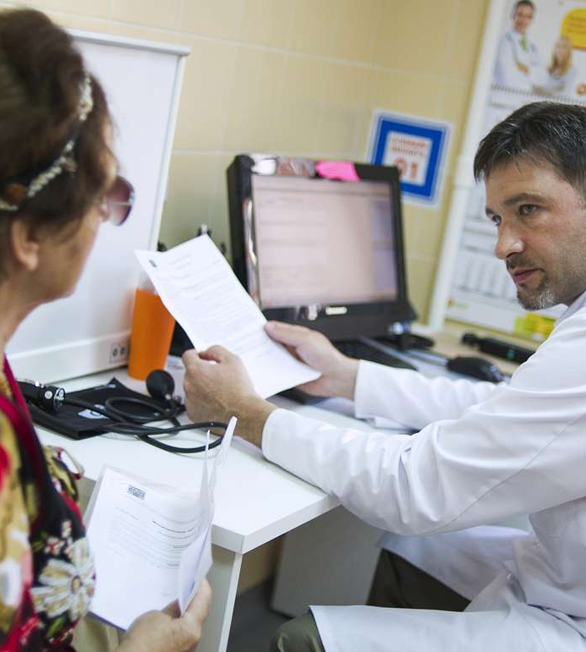
Диспансеризация
Прошли
диспансеризацию
41 504 чел., из них:
Включено в план проведения диспансеризации
на текущий год с учетом возрастной категории
41 537 чел. , из них:

Slide 6
Диспансеризация и профилактические осмотры
План
Факт выполнения
Доля выполнения
Диспансеризация взрослого населения
41 504 чел.
41 537 чел.
100 %
Проведение профилактических медицинских осмотров
1 022 чел.
1 022 чел.
100 %
Проведение периодических осмотров
995 чел.
995 чел.
100 %

Slide 7
Прививочная работа: гепатит, корь, краснуха, дифтерия
Вакцинация против гепатита В
Вакцинация против гепатита А
Ревакцинация против гепатита А
Вакцинация против кори
Ревакцинация против кори
Вакцинация против краснухи
Ревакцинация против краснухи
Вакцинация против дифтерии
Ревакцинация против дифтерии
Все планы по вакцинации на 2018 год выполнены на
100%

Slide 8
Основные показатели. Инвалиды и участники ВОВ
Наименование | Участники ВОВ (кроме ИОВ) | Инвалиды ВОВ
Состоит под диспансерным наблюдением на начало отчетного года | 169 | 58
Вновь взято под диспансерное наблюдение в отчетном году
Снято с диспансерного наблюдения в течении отчетного года | 20 | 10
из них: выехало | 5
Состоит под диспансерным наблюдением на конец отчетного года | 149 | 48
в том числе по группам инвалидности: I | 13 | 8
II | 96 | 39
III | 40 | 1
Охвачено комплексными медицинскими осмотрами | 149 | 48
Нуждались в стационарном лечении | 48 | 20
Получили стационарное лечение из числа нуждавшихся | 39 | 18
Получили санаторно-курортное лечение | 38 | 15

Slide 9
Показатели заболеваемости
Болезни
системы кровообращения
Болезни органов дыхания
Болезни органов пищеварения
Болезни костно-мышечной системы
Болезни мочеполовой системы
86 953
85 463
43 954
42 017
40 692
17 361
42 453
16 522
13 438
13 227
2017 год
2018 год
2017 год
2018 год
2017 год
2018 год
2017 год
2018 год
2017 год
2018 год

Slide 10
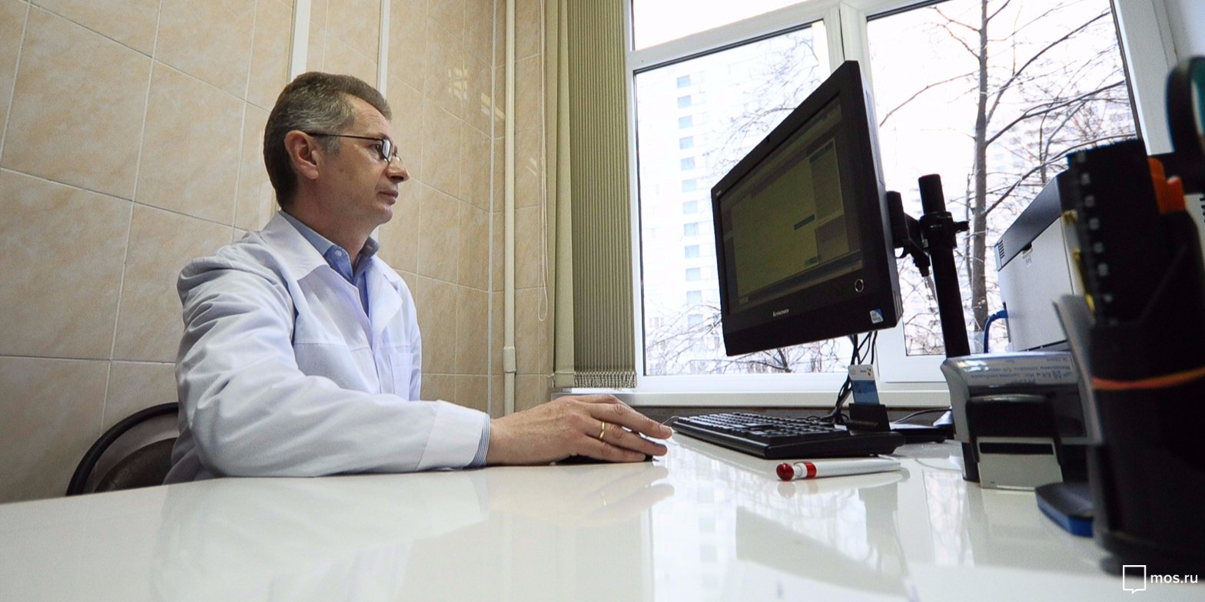
Обучение врачей общей практики
В последние два года прошло обучение
47
врачей-терапевтов и других специальностей
на врача общей практики
На текущий момент сформировано
43
участка на которых работают врачи
общей практики

Slide 11
Повышение комфорта пребывания в поликлинике
С целью исключения неудобств для пациентов:
Нахождения больных в одной зоне со здоровыми
Нехватки посадочных мест для ожидания
Отсутствия информации о движении очереди на прием
Отсутствия контроля за состоянием здоровья пациентов, находящихся в очереди, со стороны медицинского персонала
Организованы зоны комфортного ожидания приема дежурного врача
Положительный эффект от организации зон комфортного ожидания:
Разделение потоков здоровых
и болеющих пациентов
Информирование пациентов о движении «живой» очереди через информационное табло
Создание достаточного количества посадочных мест для ожидания приема
Визуальный контроль пациентов,
находящихся в очереди

Slide 12
Работа по рассмотрению жалоб и обращений граждан
ГП № 175
Гл. здание
ГП № 16
Филиал 1
ГП № 86
Филиал 2
ГП № 130
Филиал 3
ГП № 172
Филиал 4
ГП пос. Восточный, Акулово
Филиал№5
153
178
202
189
151
81
Число обращений
за 2018 год
Все обращения пациентов рассматриваются в индивидуальном порядке
В случае негативного содержания обращения, специалисты поликлиники вступают в диалог с пациентом и детализируют проблему для ее решения
Изучаются предложения граждан по улучшению работы поликлиники, руководство использует обратную связь от пациентов для совершенствования оказания медицинской помощи

Slide 13
Результат опроса пациентов в 2018 году
Динамика результатов опросов удовлетворенности посещением поликлиники, тыс.
За 2018 год
84,1
86,4
86,1
Проведено приемов
1 210 274
Отправлено анкет пациентам
1 887 (1%)
Получено анкет
1 887 (1%)
83,2
74,2
76,3
78,1
72,2
72,4
71,1
78,1
72,3
Удовлетворены (78%)
1887
ответов
Скорее не удовлетворены (8%)
Не удовлетворены (8%)
Затрудняются с ответом (5%)

Slide 14
Оборудование поликлиники
КТ 1 ед.
Рентген 6 ед.
Флюорограф 4 ед.
УЗИ 17 ед.
Из них экспертного класса 6 ед.
Холтер 10 ед.
СМАД 4 ед.

Slide 15
Медицинские организации оказывают помощь по различным профилям
терапия
кардиология
неврология
офтальмология
оторинолярингология
хирургия
урология
эндокринология
инфекционные болезни
педиатрия
травматология -ортопедия
гастроэнтерология

Slide 16
Кадры 2018 года
302
ставок всего
363.75
ставок всего
266
ставок всего
За 2018 год было нанято 95 человек
Повышение квалификации прошли 119 человек

Slide 17
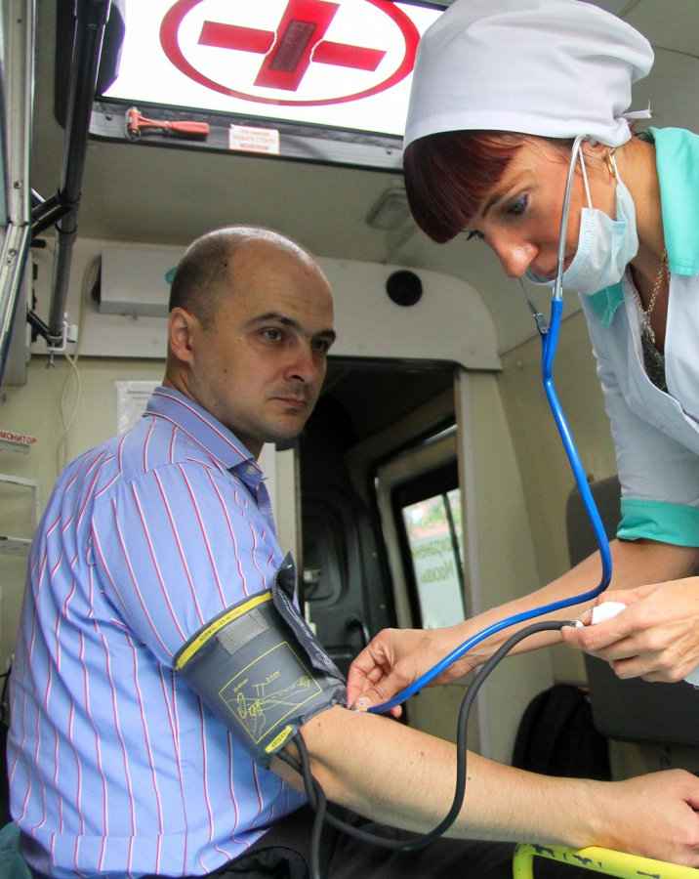
Участие в массовых акциях
Всемирный день психического здоровья
Всемирный день борьбы с туберкулезом
Всемирный день борьбы с ВИЧ
Всемирный день борьбы с раком молочной железы
Всемирный день борьбы с инсультом
Всемирный день без табака
Всемирный день борьбы с глаукомой
Всемирный день донора
Онкоскрининг

Slide 18
Мероприятия в поликлиниках, реализованные в 2018 году
Оптимизация работы поликлиники
Открытая информационная среда
Повышение комфорта пребывания
Повышение доступности мед. помощи
Систематизация работы с хроническими больными
Оптимизация работы Call-центра
Развитие справочно-информационного отдела и входной группы
Внедрение стандарта организации рабочего пространства по принципу 5С на стойке информации, мед. посту и в кабинете дежурного врача
В службу вызова на дом внедрена система «Мобильный АРМ», все врачи обеспечены планшетами с доступом в ЕМИАС
Оперативный мониторинг работы МО с помощью системы видеонаблюдения и отзывов пациентов в интернете
Работа собственного сайта медицинской организации
Создание унифицированной системы навигации
Создание зон комфортного ожидания приема дежурного врача
Выделение мест особым знаком для инвалидов вблизи кабинетов приема
Голосовое оповещение
Увеличение доли врачей общей практики
Внедрение дежурного врача общей практики
Внедрение выделенного врача для пациентов со множественными хроническими заболеваниями
Создание службы патронажного ухода за маломобильными пациентами
Возможность записи к терапевтам улучшилась на 10%
Возможность записи к специалистам 1-го уровня улучшилась на 10%
В проекте с множественными заболеваниями участвуют
6 500 пациентов
13 врачей
13 медсестер

